Slide 1
SPORTSPLAN 2022-2025
HERRER
EN PLAN SOM VISER TIL HVA SOM KREVES AV HANDLINGER, BESLUTNINGER OG MOT FOR Å NÅ MÅLENE VÅRES
AT VI FORSTÅR HVILKE MÅL VI HAR SATT OSS OG STYRER ETTER DEM, FORMES AV DEM.
HVER DAG
I HVERT VALG
ALLTID. UANSETT

Slide 2
EN ANNERLEDES SPORTSPLAN 2022-2025
FOR EN NÅTID OG EN FRAMTID SOM SKAL BEGEISTRE ALLE SOM ER GLAD I STABÆK
KLUBBSTYRT ORGANISERING/HIERAKI
LEDER-GRUPPE SPORT HERRER
TEKNISK HJERTE
SPORTSSJEF
FAGSJEF
HOVEDTRENER
DAGLIG LEDER
SPORTSLIG KOORDINATOR
FLERE VED BEHOV
KLUBBSTYRET
AS-STYRET
DAGLIG LEDER
SPORTSSJEF
LEDER-GRUPPE AKADEMI
KOMPETANSEGRUPPEN
FAGSJEF
HOVEDTRENER G19
HOVEDTRENER G15
HOVEDTRENER G14
HOVEDTRENER G13
TRENERUTVIKLER
FAGSJEF STABÆK
AKADEMIET
A - LAGET

Slide 3



SPORTSPLAN 2022-2025
VEIEN TIL EUROPA
VÅRE IDENTITETS MÅL
Possession 62,5% - 42,5%
Antall pasninger: 640
Avslutninger mot mål 17 - 7
Ballerobringer siste 1/3: 18
Mål: 2 – 1
Dødball truende: 0,7 – 0,2

Slide 4
EN ANNERLEDES SPORTSPLAN 2022-2025
FOR EN NÅTID OG EN FRAMTID SOM SKAL BEGEISTRE ALLE SOM ER GLAD I STABÆK
Felles Forståelse
Vi enes om noe, det styrer våre valg, og vi ansetter profiler som passer vår forståelse.
En forankret sportsplan hos Sportsjef, Daglig leder, Utviklingssjef, Hovedtrener, Styret, som deles med Supportene.
En sportsplan vi er ansvarlig for å følge, og som vi blir målt på og måler oss selv med.
Alltid Uansett
EN KLUBB I NÅTIDEN OG FOR FRAMTIDEN
VI SKAL HA EN LITEN OG UNG TROPP, MED NOEN ETABLERTE SPILLERE SOM ER BÆREBJELKENE I LAGET OG SOM HOLDER ET VELDIG HØYT NIVÅ
VÅR IDENTITET
VI SKAL DOMINERE KAMPEN MED BALLEN. EN SPILLESTIL SOM UNDERHOLDER OG BEGEISTRER VÅRE SUPPORTERE OG UTVIKLER VÅRE TALENTER.
VÅRT AKADEMI
VI SKAL UTVIKLE SPILLERSALGSOBJEKTER OG FRAMTIDIGE KLUBBSPILLERE PÅ HØYT SKANDINAVISK NIVÅ
RESULTAT
VI ER EN «SELGENDE UTVIKLINGSKLUBB» SOM SKAL TIL EUROPA
EN BLAA FAMILIE
VÅR ETTERLEVELSE
Vi målstyrer, kvalitets sikrer og evaluerer vår retning i teknisk hjerte hver 3. uke, med rapport til styret. Vi evaluerer hver sesong.

Slide 5
EN ANNERLEDES SPORTSPLAN 2022-2025
FOR EN NÅTID OG EN FRAMTID SOM SKAL BEGEISTRE ALLE SOM ER GLAD I STABÆK
OBOS
ELITESERIEN
ELITESERIEN
EUROPA
2022
2023
2024
2025
EN KLUBB FOR NÅTIDEN OG FRAMTIDEN
EN KLUBB FOR NÅTIDEN OG FRAMTIDEN
EN KLUBB FOR NÅTIDEN OG FRAMTIDEN
EN KLUBB FOR NÅTIDEN OG FRAMTIDEN
2021
EN KLUBBSTYRT SPILLERLOGISTIKK SOM PASSER VÅR IDENTITET.
PRIORITERER VÅRE FREMSTE SALGSSOBJEKTER
EN KLUBBSTYRT SPILLERLOGISTIKK SOM PASSER VÅR IDENTITET.
PRIORITERER VÅRE FREMSTE SALGSSOBJEKTER.
EN KLUBBSTYRT SPILLERLOGISTIKK SOM PASSER VÅR IDENTITET.
PRIORITERER VÅRE FREMSTE SALGSSOBJEKTER.
EN KLUBBSTYRT SPILLERLOGISTIKK SOM PASSER VÅR IDENTITET.
PRIORITERER VÅRE FREMSTE SALGSSOBJEKTER.
VÅRE IDENTITETS MÅL
VÅRE IDENTITETS MÅL
VÅRE IDENTITETS MÅL
VÅRE IDENTITETS MÅL
Possession 43% - 57%
Antall pasninger 338
Avslutninger mot mål: 8 -15
Ballerobringer siste 1/3
Mål 1,1 - 2
Dødball truende: 0,2 – 0,46
Possession 55% - 45%
Antall pasninger 450
Avslutninger mot mål 15 - 7
Ballerobringer siste 1/3: 14
Mål 2 - 1
Dødball truende: 0,5 – 0,2
Possession 55% - 45%
Antall pasninger 480
Avslutninger mot mål 15 - 7
Ballerobringer siste 1/3: 14
Mål 1,5 – 1,3
Dødball truende: 0,4 – 0,3
Possession 60% - 40%
Antall pasninger 550
Avslutninger mot mål 15 - 7
Ballerobringer siste 1/3: 16
Mål 1,7 – 1,2
Dødball truende: 0,6 – 0,2
Possession 62,5% - 42,5%
Antall pasninger 640
Avslutninger mot mål 17 - 7
Ballerobringer siste 1/3: 18
Mål 2 – 1
Dødball truende: 0,7 – 0,2
VÅRT AKADEMI/UNGE SPILLERE
VÅRT AKADEMI/UNGE SPILLERE
VÅRT AKADEMI/UNGE SPILLERE
VÅRT AKADEMI/UNGE SPILLERE
3 UNGE SPILLERE INN I A TROPPEN
TOPP INTERNASJONAL OPPFØLGING PÅ SPILLERE SOM LIGGER LANGT FRAMME
3 SPILLERE INN I A TROPPEN
TOPP INTERNASJONAL OPPFØLGING PÅ SPILLERE SOM LIGGER LANGT FRAMME
3 SPILLERE INN I A TROPPEN
TOPPEN AV SKANDINAVIA I PRODUKTIVITET
3 SPILLERE INN I A TROPPEN
BEST I SKANDINAVIA PÅ PRODUKTIVITET
RESULTATER
RESULTATER
RESULTATER
RESULTATER
Rykke opp til Eliteserien.
Tropp: 40% Akademispillere.
Etablere seg som et Eliteserie lag.
Tropp: 45% Akademispillere.
Topp 6 Eliteserielag.
Tropp: 50% Akademispillere.
Toppen av Eliteserien og spiller i Europa.
Tropp: 50% Akademispillere.

Slide 6
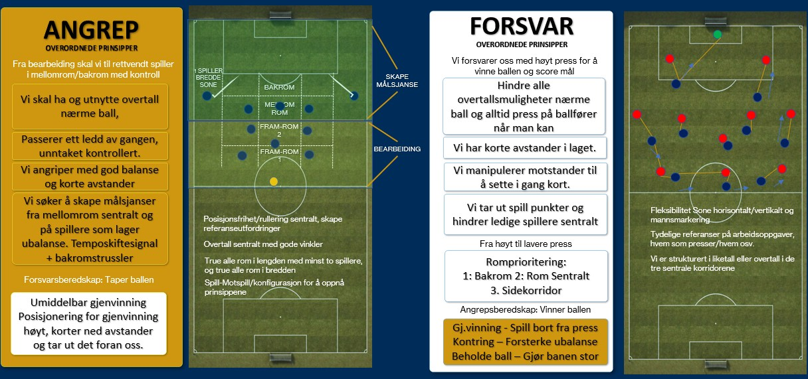
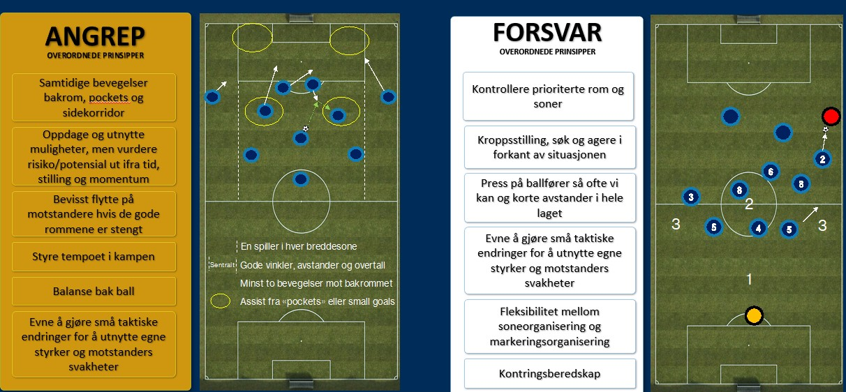
EN ANNERLEDES SPORTSPLAN 2022-2025
FOR EN NÅTID OG EN FRAMTID SOM SKAL BEGEISTRE ALLE SOM ER GLAD I STABÆK
IDENTITETSMÅLING PÅ MÅLPARAMETER SKJER I TEKNISK HJERTE, HVER 3. UKE.
HOVEDPRINSIPPER HOVEDTRENER A LAG
HOVEDPRINSIPPER SPILLESTIL
HOVEDPRINSIPPER ER UFRAVIKELIGE PRINSIPPER SOM ALLTID SKAL KJENNETEGNE LAGET.
HOVEDPRINSIPPENE SKAL HA EN DIREKTE RELASJON MED VÅR IDENTIETET OG MÅLPARAMETERNE VI KNYTTER DET TIL
HOVEDPRINSIPPENE TIL HOVEDTRENER SKAL PRESENTERES, GODKJENNES OG FORANKRES I TEKNISK HJERTE FOR Å KVALITETS SIKRE AT IDENTIETEN TIL STABÆK ER IVARETATT
ALLTID. UANSETT
HOVEDPRINSIPPER AKADEMI

Slide 7
SPILLER LOGISTIKK
EN KLUBB I NÅTIDEN OG FOR FRAMTIDEN

Slide 8
EN ANNERLEDES SPORTSPLAN 2022-2025
FOR EN NÅTID OG EN FRAMTID SOM SKAL BEGEISTRE ALLE SOM ER GLAD I STABÆK
EN KLUBB I NÅTIDEN OG FOR FRAMTIDEN
VI SKAL HA EN LITEN OG UNG TROPP, MEN MED NOEN ETABLERTE SPILLERE SOM ER BÆREBJELKENE I LAGET OG SOM HOLDER ET VELDIG HØYT NIVÅ
Stabæk Fotball skal tilstrebe en langsiktig, bærekraftig økonomi.
Vi skal være tro mot vår målsetning i forhold til antall akademispillere i A-troppen.
Vi skal ha en liten, spisset tropp som åpner plasser til egenutviklede.
Vi skal ha en ung tropp som har et høyt verdipotensial ved spillersalg.
Våre etablerte skal være bærebjelkene i laget, gode rollemodeller og bidra til å utvikle våre unge spillere.
Vi skal være de beste i landet på å forhandle priser på våre spillere.

Slide 9
SPILLER LOGISTIKK
Mot 2025
ANTALL SPILLERE: 23
SNITT SPILLETID UNDER 21 ÅR: 40%
ALDERSAMMENSETNING
15 16 17 18 19 20 21 22 23 24 25 26 27 ÅR
50%
STABÆK AKADEMIET
7
4
2
15-20 ÅR
20-23 ÅR
20%
UNGE SPILLERE
5
17-22 ÅR
30%
ETABLERTE SPILLERE
5
24 ÅR +

Slide 10

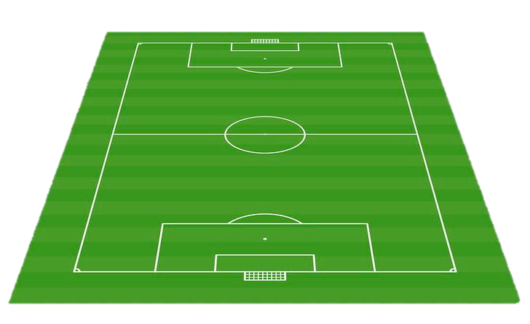
ROLLEKRAV
FORENKLET
SPILLERLOGISTIKK A-LAGET (SCOUTING)
VIKTIGSTE EGENSKAPER UT FRA ROM OG IDENTITET
- HURTIGHET, 1V1, AVSLUTNINGSFERDIGHETER, PRESS-SPILL OG GJENNVINNING, + EVT HØY KAPASITET
KANT;
BAKROM
VED BRUK AV KANT: BAKROM ELLER MELLOMROM
- SPILLEFORSTÅELSE, HØYT TEKNSIK REPERTOAR, KREATIVITET, 1V1, AVSLUTNINGSFERDIGHETER, PRESS-SPILL OG GJENNVINNING
MELLOMROM
- SPILLEFORSTÅELSE, HØYT TEKNSIK REPERTOAR, DIKTERE SPILL, PRESS-SPILL, GJENNVINNING, EVT KAPASITET/DUELL KRAV
LANGS HELE SIDELINJEN
PLAYMAKERNE
FRAMROM 2
-HURITGHET, KAPASITET, GOD 1V1 OFF OG DEF.
HØYT PASNINGSREPERTOAR OG GOD FORSTÅELSE.
-HURTIGHET, HØYT PASNINGSREPERTOAR OG GOD FORSTÅELSE.
GOD 1V1 DEF, DUELSPILL OG LEDER
FRAMROM 1
-GOD SOM KEEPER, HØYT PASNINGSREPERTOAR OG GOD FORSTÅELSE.
KEEPER

Slide 11
VÅR SYSTEMATIKK FOR Å FØLGE, VEDLIKEHOLDE, KVALITETS SIKRE, MÅLE OG UTVIKLE VÅR PLAN, RELASJON OG SAMSPILL.
FAST MØTEPLASS HVER 3.UKE
TEKNISK HJERTE
SPORTSSJEF
FAGSJEF
HOVEDTRENER
DAGLIG LEDER
SPORTSLIG KOORDINATOR
LOGISTIKK
IDENTITET
RETNING
AKADEMI
FELLES FORSTÅELSE
SPILLERLOGISTIKK A LAG
SPILLERLOGSTIKK AKADEMI
BRUA TIL A LAGET
PRINSIPPER
MÅLPARAMTERE
DISTRIBUSJON AV SPILLERE START 11/BYTTER/TROPP
REKRUTTERING
PROFF KONTRAKT
ANSETTELSER: ANSETTELSE I AVGJØRENDE SPORTSLIGE ROLLER SKAL FORANKRES I TEKNISK HJERTE

Slide 12
AKADEMIET
FORTIDEN OG FRAMTIDEN

Slide 13
EN ANNERLEDES SPORTSPLAN 2022-2025
FOR EN NÅTID OG EN FRAMTID SOM SKAL BEGEISTRE ALLE SOM ER GLAD I STABÆK
VÅRT AKADEMI
VI SKAL UTVIKLE SALGSOBJEKTER OG FRAMTIDIGE KLUBBSPILLERE PÅ HØYT SKANDINAVISK NIVÅ
Vi skal utvikle spillere innenfor en tydelig blå tråd, slik at spillerne er best mulig forberedt for å prestere kravene som A laget krever.
Vi skal være en utviklingsklubb som utvikler spillere som kan spille på høyt nasjonalt nivå og i enkelte tilfeller bli solgt til de store ligaene i Europa.
På denne utviklingsveien skal vi sørge for å utdanne og utvikle gode spillere, bra mennesker med blått hjerte som vil være Stabæk supportere og ambassadører resten av sitt liv.
Vi skal ha de beste utviklingsgruppene i landet som danner en spillergruppe fra 11år på topp nasjonalt nivå. Akademiet skal bli det beste i Skandinavia.
Våre satsningsspillere skal få en oppfølging som har internasjonalt topp kvalitet.
Akademiet har 3 satsningsområder: Rekruttering, Treningsprosessen og Kampplattform

Slide 14
EN FAMILIE
VÅR LEDELSE

Slide 15
EN ANNERLEDES SPORTSPLAN 2022-2025
FOR EN NÅTID OG EN FRAMTID SOM SKAL BEGEISTRE ALLE SOM ER GLAD I STABÆK
STABÆK FAMILIEN
MENNESKE OG FOTBALL; VI SKAL SKAPE POSITIVITET, UNDERHOLDE, JOBBE SAMMEN, PÅ SAMME LAG, HA DET MORO SAMMEN OG GLEDE OSS SAMMEN.
VI ER MENNESKER OG VI JOBBER MED MENNESKER, DET ALLER VIKTIGSTE ER DA Å FÅ DET BESTE UT AV HVERANDRE. MENNESKE KOMMER FØRST, VI SETTER ET GODT LIV OG EN GOD RELASJON HØYEST, DET ER VESENTLIG FOR AT VI SAMMEN SKAL LYKKES MED PRESTASJON OVER TID.
VÅR FELLES FORSTÅELSE I VÅR PLAN ER VÅR RETNING, DEN SOM GJØR OSS STERK, SAMLET OG HAR STOR KRAFT. DEN ER STØRRE ENN OSS ALLE OG VI HAR EN PLIKT FOR KLUBBEN Å VÆRE LOJALE OG FØLGE OPP KLUBBENS PLAN.
SPILLERNE SKAL BLI SETT, HØRT, KJENNE VÅR TRYGGHET OG VITE AT VI HAR DERES RYGG. VI SKAL TA VARE PÅ ALLE SOM ER EN DEL AV STABÆK I FAMILIEN.
FELLES FORSTÅELSE
TILLIT
AUTONOMI
RETNING
TRYGGHET
SÅRBARHET
RELASJONER HANDLER OM Å GI HVERANDRE SELVTILLIT
ET GODT VALG ER DERFOR Å FOKUSERE PÅ STYRKENE

Slide 16




KONSEKVENS ANALYSE
Felles Forståelse
Forankret plan hos alle ansatte i Stabæk, i Stabæk fotball styre, As-Styret og Stabæk Support.
Løpende publisering av status knyttet til målparameter, internt i Stabæk, eksternt på hjemmesiden og med rapport til styret. Hver 3. Uke, i etterkant av teknisk hjerte møte.
Finne beste organisering/struktur på A laget, hvilke roller som skal dekkes med påfølgende profil.
Danne/velge et system/artotek med framtidige sportslige ansettelser som passer vår profil.
FORANKRING
PROFILER
ORGANISERING
KARTOTEK

Slide 17
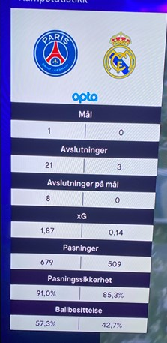
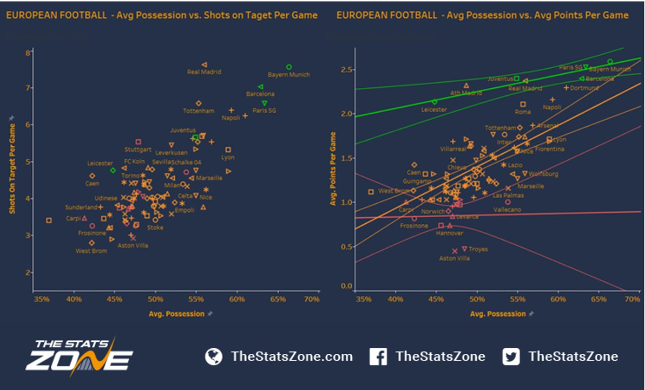
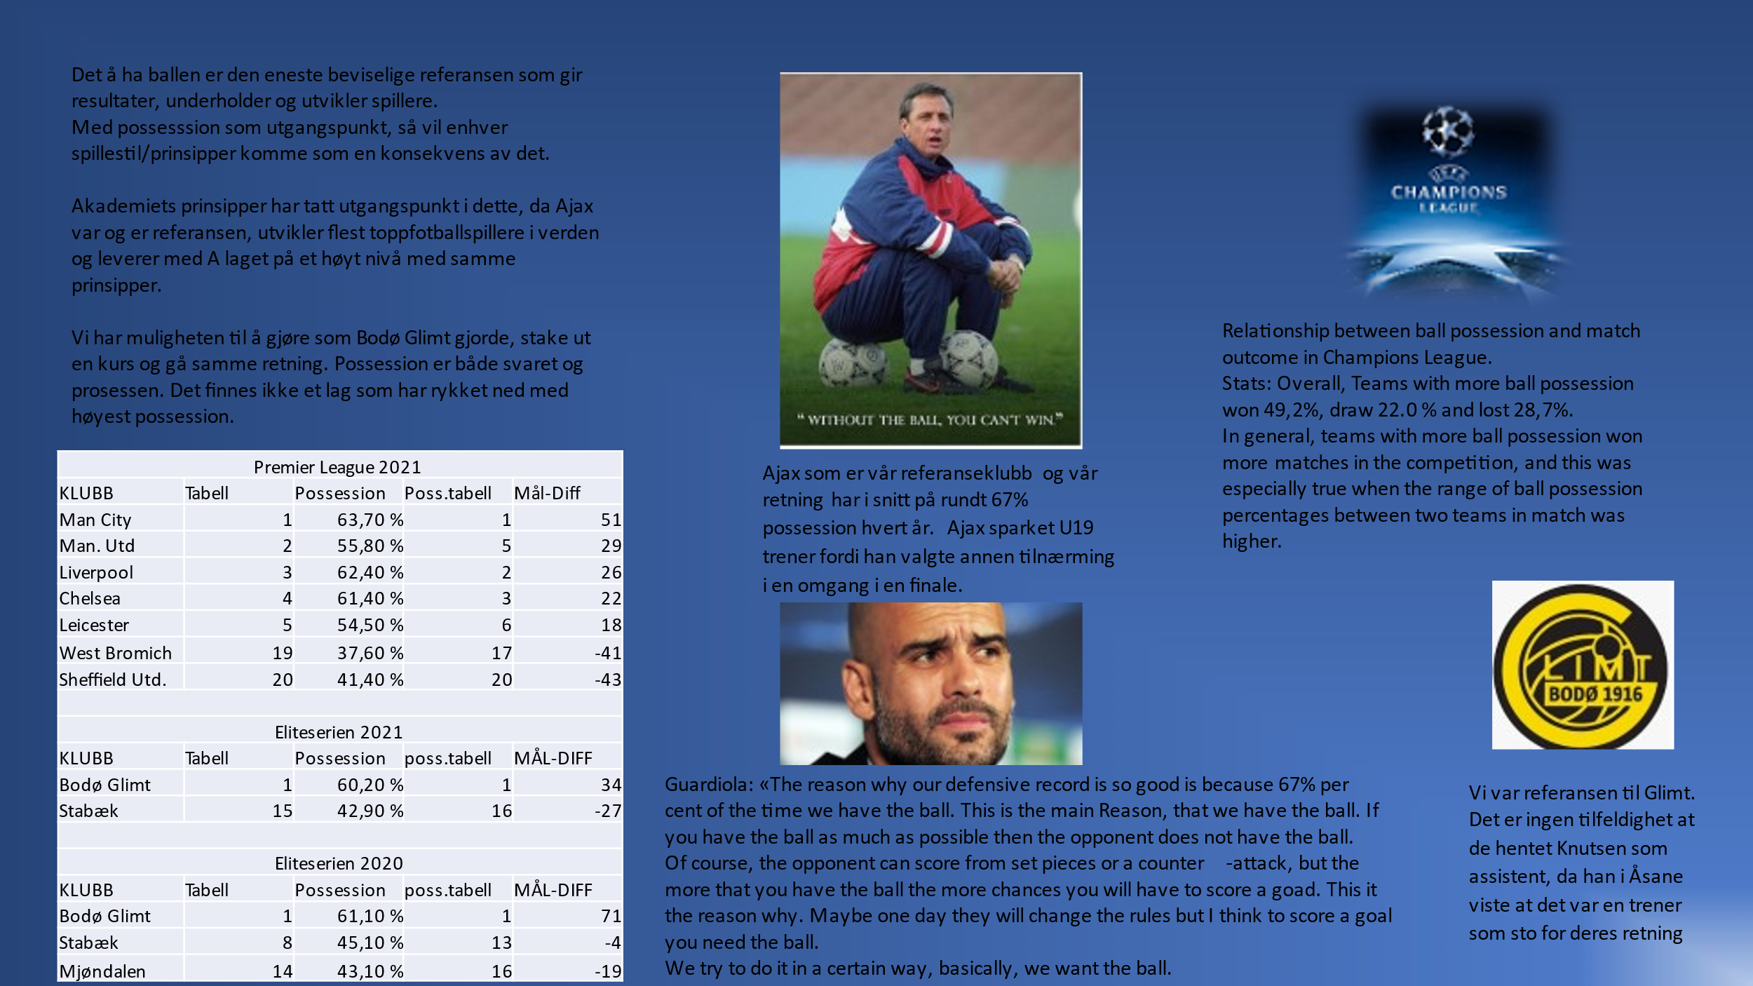
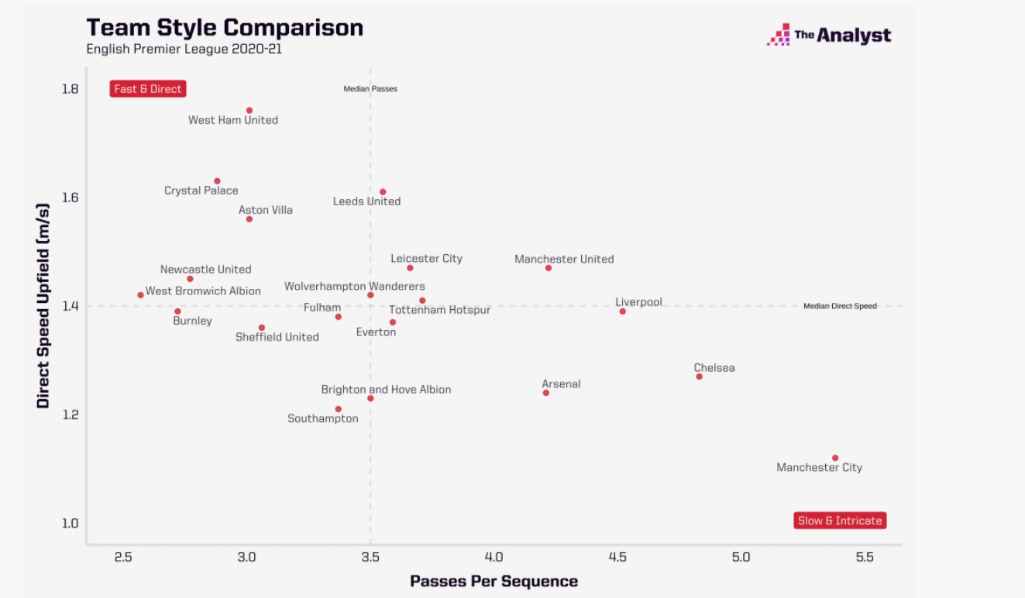
VÅRE REFERANSER

Slide 18
6
9
5
2
7
3
8
4
1

